Slide 1

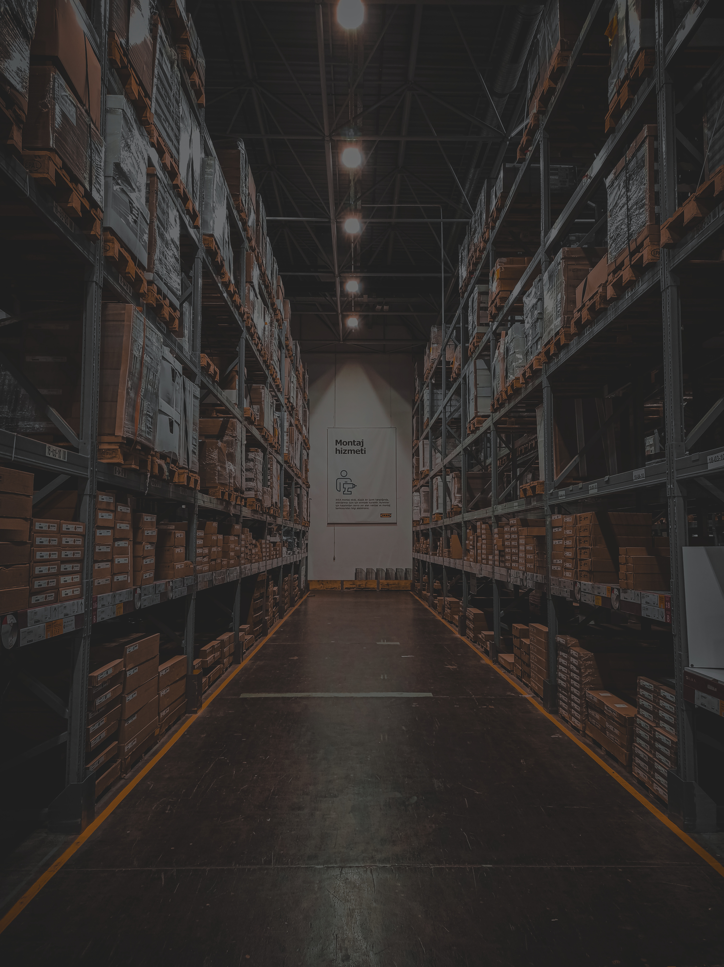

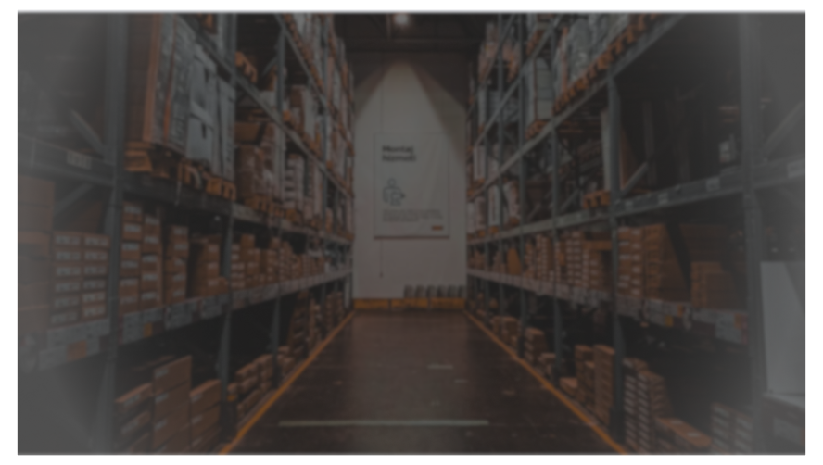
SOUTENANCE PROJET INTEGRATEUR
SYSTEME DE GESTION D’ENTREPOTS
GROUPE 1

Slide 2
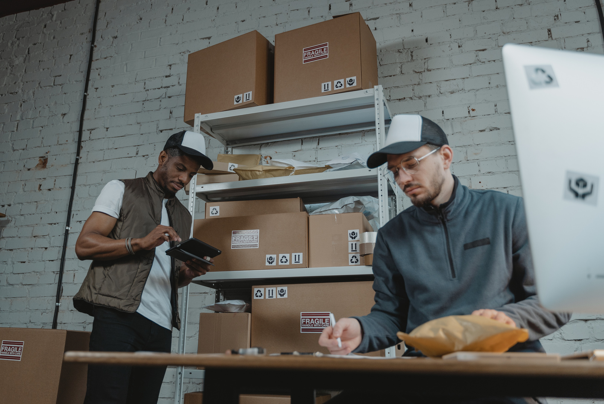

MEMBRES DU GROUPE
  SIMO MEBOU Stessy-Clara (cheffe)
  KOM Lucien Emmanuel
  BELA NTE Jennifer
  LILI GARBA Danielle
  ABADOMA Maurice Bryan
  WABO WABO Chris-Erwan
  TAMIBE BONGORO Junior

Slide 3

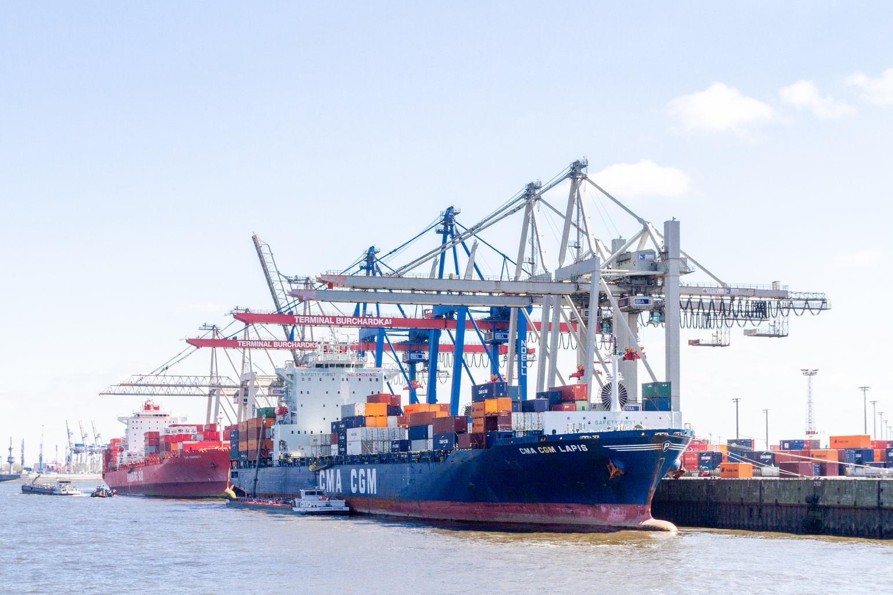
SOMMAIRE
1
Introduction et présentation du sujet
5
Modélisations
2
Méthodologie et signification
6
Documentation
3
Ressources et budget
7
Demonstration
4
Analyse et choix techniques
8
Conclusion

Slide 4
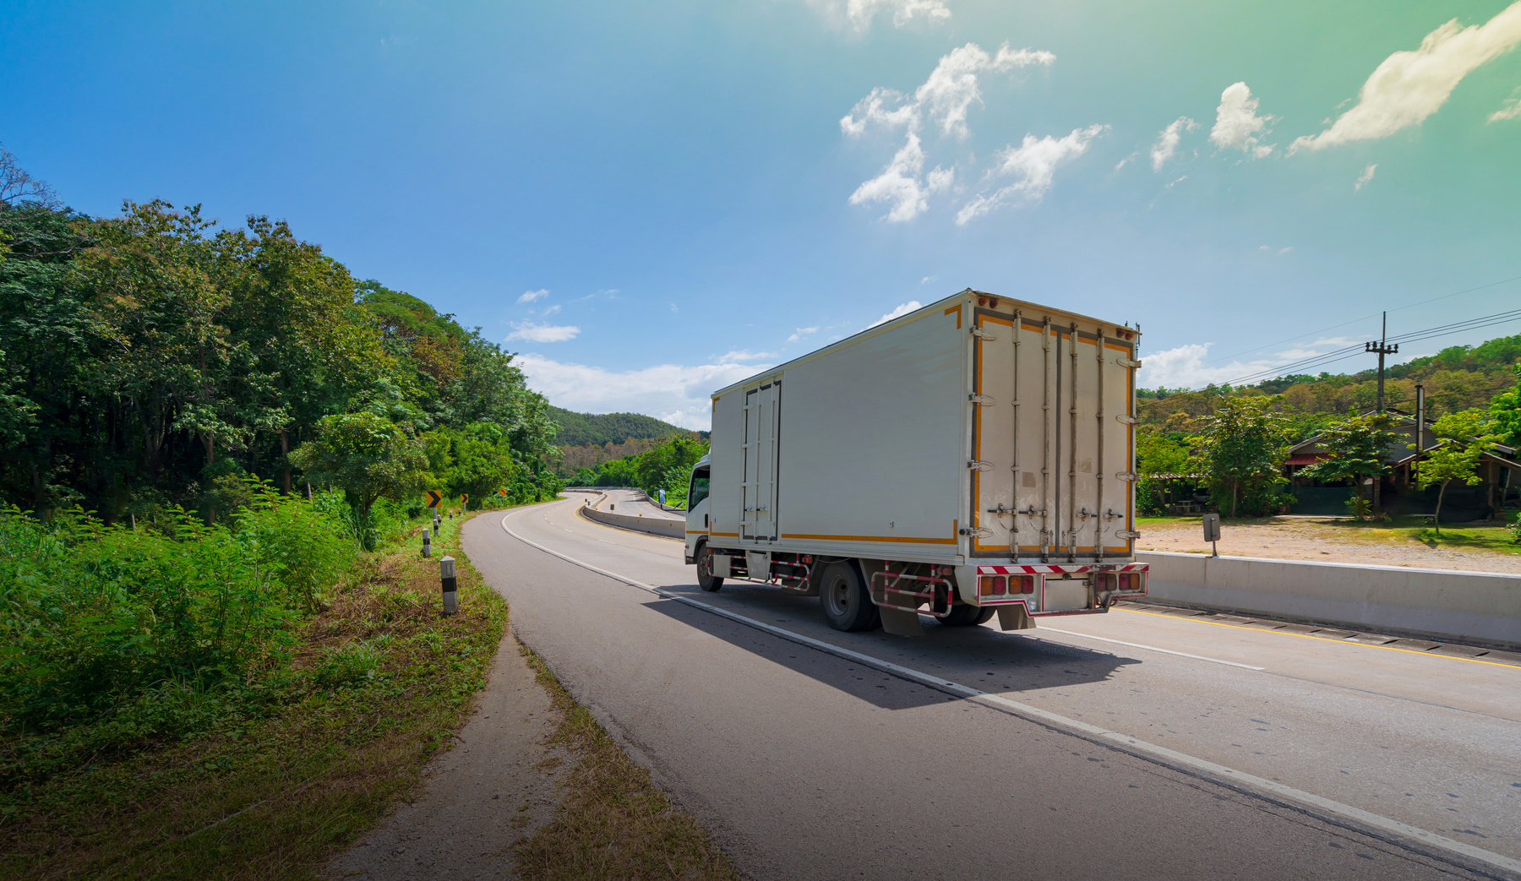
SUJET
1
CONTEXTE
Les entrepôts gèrent des opérations complexes : réception, stockage, inventaire et expédition des produits.
Une mauvaise gestion entraîne des erreurs de stock, retards de livraison, mauvaise utilisation de l'espace et pertes financières.
Un Système de Gestion d'Entrepôt (SGE) permet d'automatiser ces processus, d'assurer un suivi en temps réel des stocks et d'améliorer les performances logistiques.
Ce projet consiste à concevoir et développer un prototype de SGE en appliquant les méthodes et technologies étudiées durant l'année.
2
PROBLEMATIQUE
Comment concevoir un système de gestion d'entrepôt permettant d'assurer un suivi fiable des stocks, d'optimiser les opérations logistiques et de réduire les erreurs liées à une gestion manuelle ?

Slide 5
SUJET
3
OBJECTIFS
Analyser et spécifier les besoins.
Concevoir et développer les trois composantes du système (Base de données, Application graphique et CLI).
Vérifier et valider le bon fonctionnement du prototype.
Évaluer les technologies utilisées.
Présenter un prototype fonctionnel répondant aux besoins de gestion d'un entrepôt.
4
ENJEUX
Améliorer la fiabilité des stocks.
Optimiser les opérations logistiques.
Garantir la traçabilité des produits.
Réduire les erreurs et les coûts.
Aider les gestionnaires à prendre des décisions grâce à des données fiables.
enjeux
5
CONTRAINTES
Le prototype est limité à la gestion des stocks, du stockage, de la planification des opérations et de la production de rapports.
contraintes

Slide 6
NOTRE METHODE
Méthodologie adoptée : Approche itérative et incrémentale
Le projet a été réalisé par itérations successives, chaque phase produisant un résultat exploitable avant de passer à la suivante.
- Analyse des besoins
- Conception (Merise & UML)
- Développement (BD, GUI, CLI)
- Tests et validation
- Documentation

Slide 7
ANALYSE SWOT
Forces
Architecture modulaire.
Suivi des stocks en temps réel.
Interface intuitive.
Traçabilité complète.
Faiblesses
Prototype académique.
Déploiement local.
Fonctionnalités limitées.
Dépendance aux technologies retenues.
Opportunités
Évolution vers une solution industrielle.
Intégration avec ERP.
Version Web/Mobile.
Intégration de l'IA et de la RFID.
Menaces
Évolution des exigences.
Risques de sécurité.
Défaillances techniques.
Concurrence des solutions existantes.

Slide 8
ANALYSE QQOQCCP
Élément | Réponse
Qui ? | Les utilisateurs du SGE : administrateur, responsable stock, magasinier, livreur et autres acteurs de l'entrepôt.
Quoi ? | Développer un prototype de Système de Gestion d'Entrepôt (SGE) permettant de gérer les produits, les stocks, les réceptions, les expéditions et les utilisateurs.
Où ? | Au sein d'un entrepôt de stockage, sur les postes de travail des utilisateurs connectés à la base de données.
Quand ? | Lors des opérations quotidiennes de réception, de stockage, d'inventaire et d'expédition des marchandises.
Comment ? | À l'aide d'une application graphique développée en Python (PySide6), d'une base de données PostgreSQL et d'une interface en ligne de commande (CLI).
Combien ? | Un prototype composé de trois composantes principales : la base de données, l'application graphique et l'application d'automatisation (CLI).
Pourquoi ? | Améliorer la gestion de l'entrepôt, réduire les erreurs, assurer la traçabilité des mouvements de stock et optimiser les opérations logistiques.

Slide 9
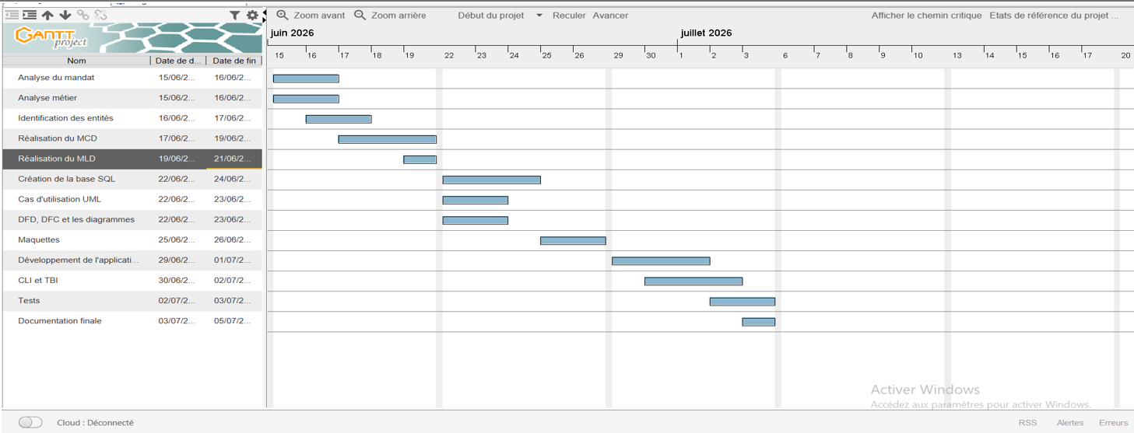
PLANNING PREVISIONNEL

Slide 10
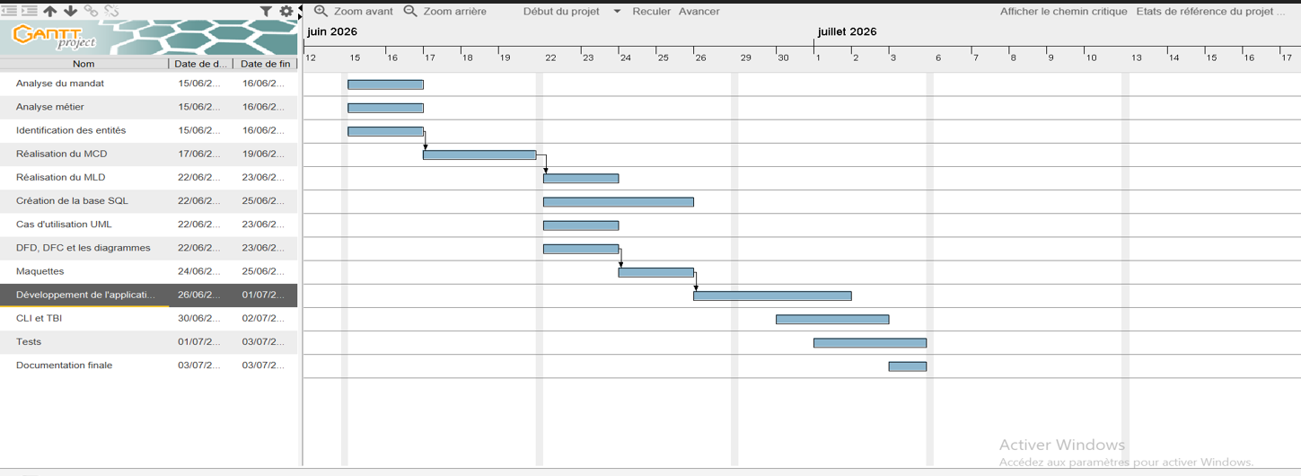
PLANNING REEL

Slide 11








RESSOURCES
HUMAINES
MATERIELLES
LOGICIELLES
  Chef de projet
  Analyste/Concepteur de Base de données
  Développeur back-end (Python, PostgreSQL)
  Développeur interface utilisateur
  Testeur / QA
  Rédacteur technique (documentation, rapports)
  Ordinateurs portables
  Box Wi-Fi
  VS Code
  DataGrip
  Draw.io
  Figma
  Microsoft Office
  Gantt Project
  Claude AI
  ChatGPT

Slide 12
BUDGET
Ressource | Missions | Charge (JH) | Coût/JH (FCFA) | Coût total (FCFA)
Chef de projet | Planification, coordination, suivi, validation des livrables | 16 | 45 000 | 720 000
Concepteur Base de données | Analyse métier, MCD, MLD, conception du schéma relationnel | 10 | 42 000 | 420 000
Développeur Base de données | Développement SQL, procédures, triggers, vues, tests SQL | 9 | 42 000 | 378 000
Développeur Interface Utilisateur | Maquettes, développement PySide6, intégration GUI/CLI | 12 | 40 000 | 480 000
Testeur | Tests unitaires, d'intégration et fonctionnels | 6 | 30 000 | 180 000
Rédacteur technique | Documentation de spécification, conception et manuel utilisateur | 5 | 30 000 | 150 000
Sources : Glassdoor, PayScale, Talent.com (consultés en juillet 2026).
TOTAL: 2.328.000 FCFA

Slide 13
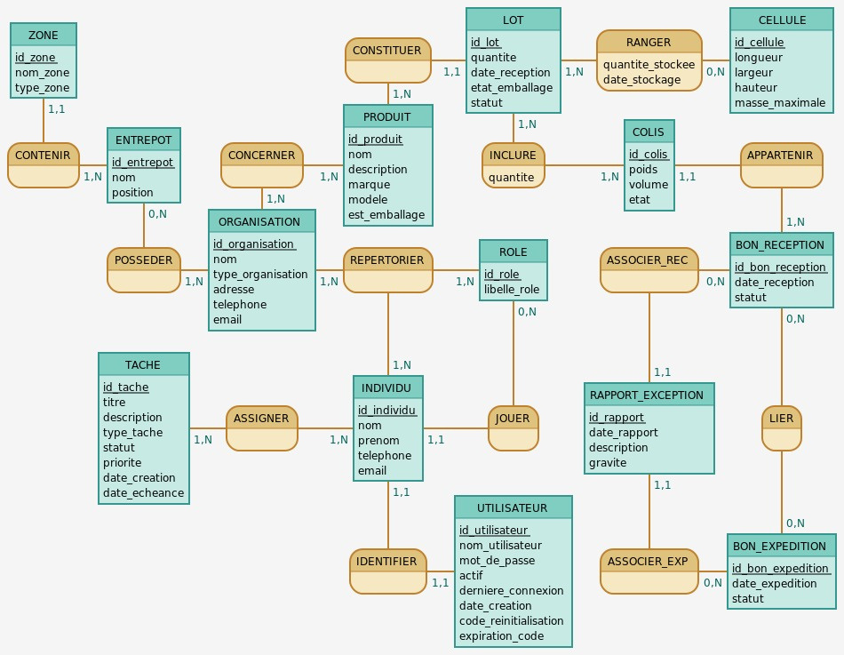
MODELE CONCEPTUEL DE DONNEES (MCD)

Slide 14
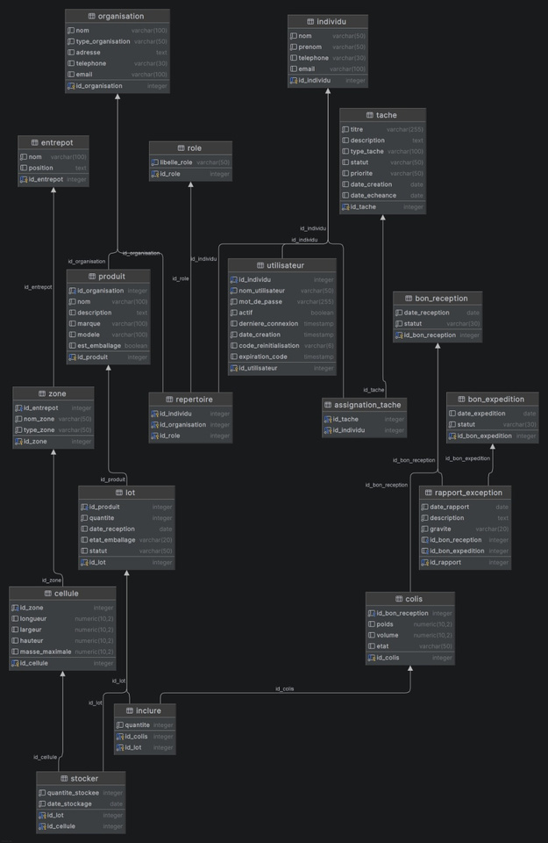
MODELE LOGIQUE DE DONNEES (MLD)

Slide 15
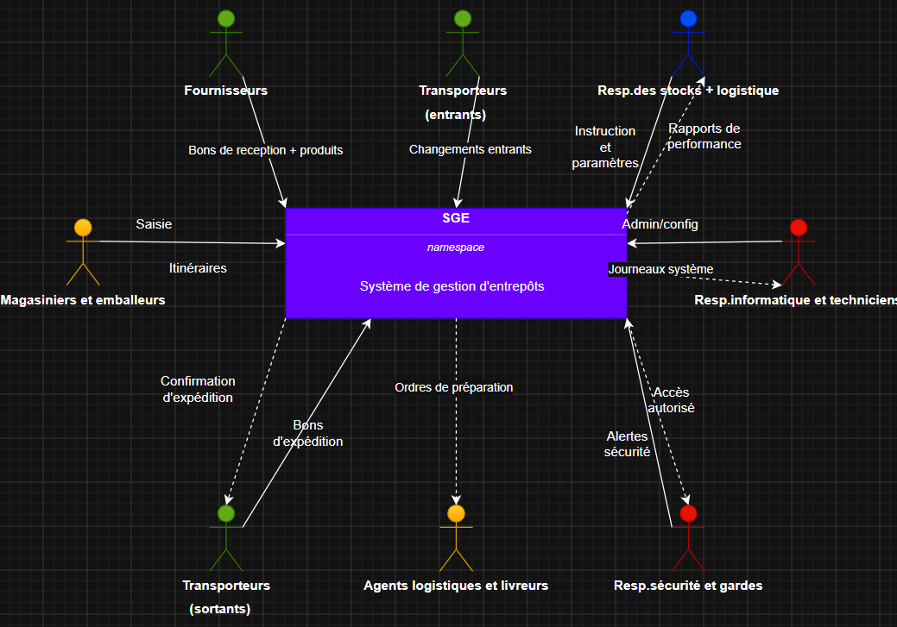
DIAGRAMMES
  CONTEXTE

Slide 16
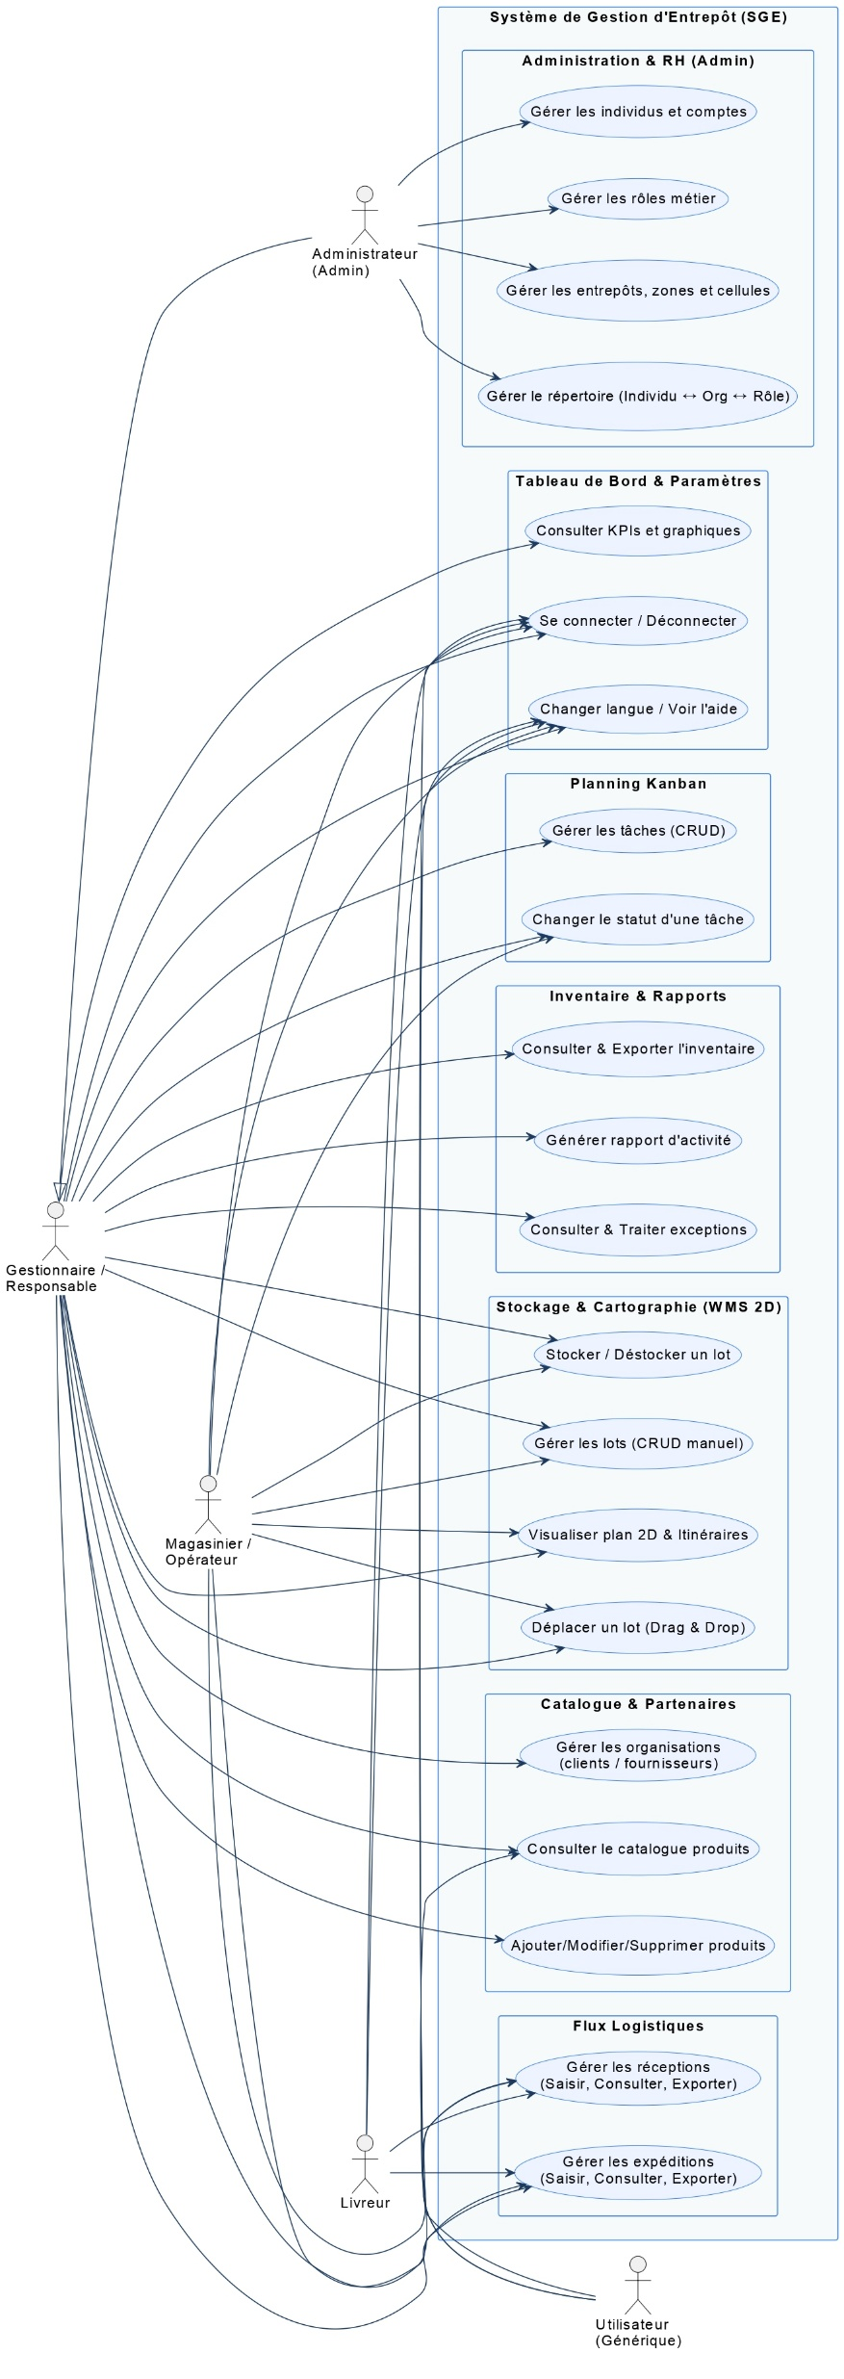
DIAGRAMMES
  CAS D’UTILISATION

Slide 17
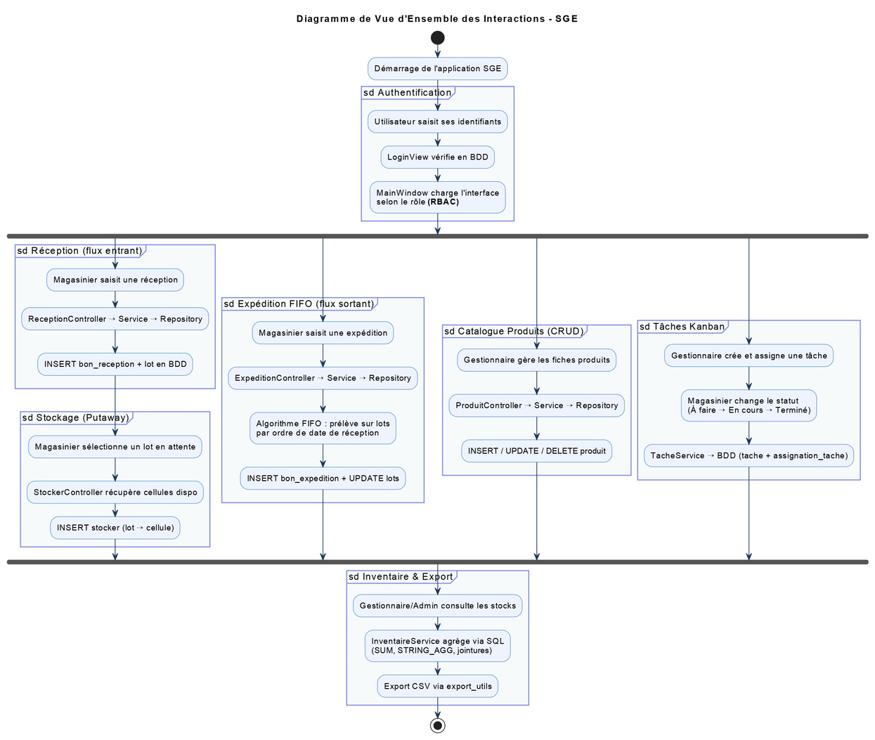
DIAGRAMMES
  INTERACTION

Slide 18
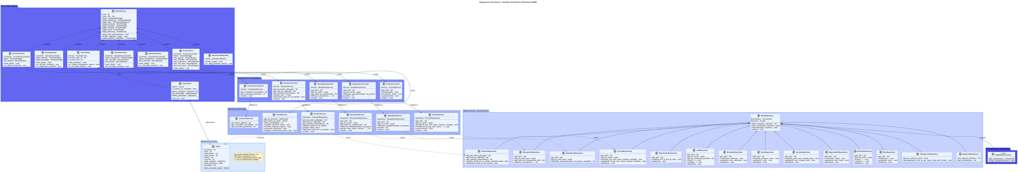
DIAGRAMMES
  CLASSES

Slide 19
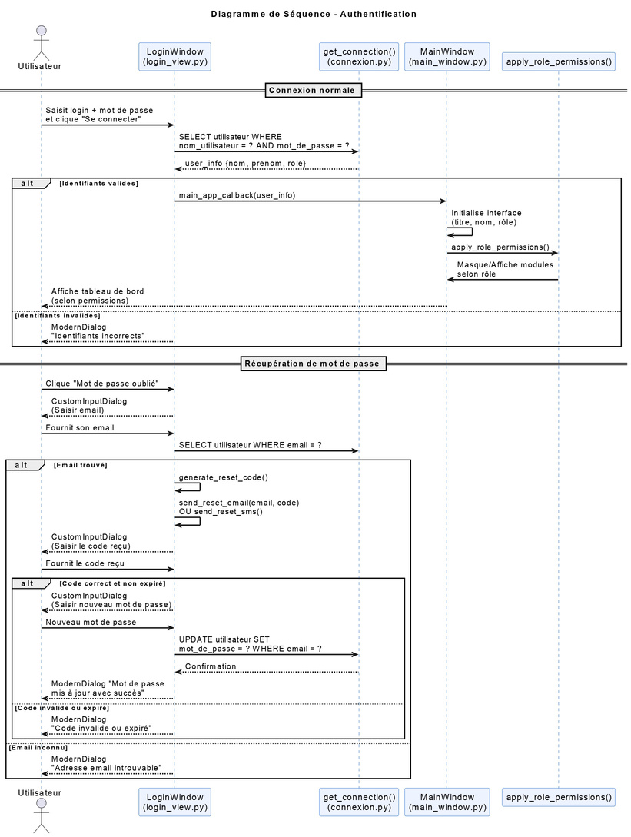
DIAGRAMMES
  SEQUENCE - AUTHENTIFICATION

Slide 20
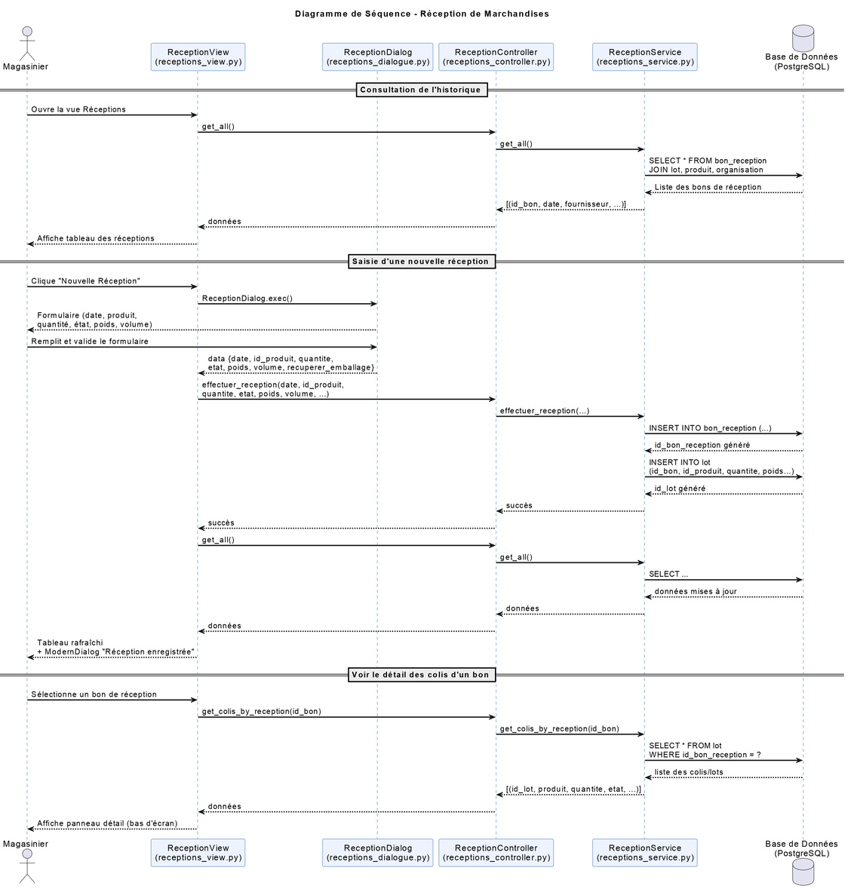
DIAGRAMMES
  SEQUENCE - RECEPTION

Slide 21
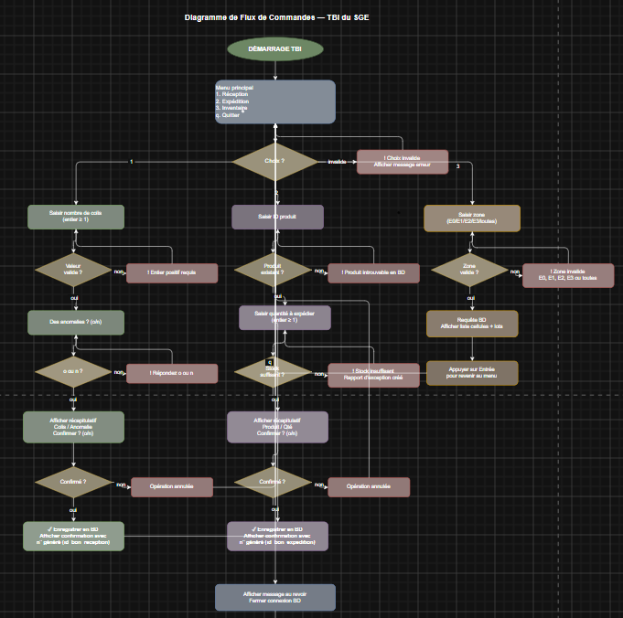
DIAGRAMMES
  COMMANDES

Slide 22
ETUDE COMPARATIVE
Composant | Technologie retenue | Alternatives plausibles | Avantages | Inconvénients | Justification
Langage de programmation | Python 3 | Java, C#, C++ | Syntaxe simple, développement rapide, nombreuses bibliothèques, excellente intégration avec PostgreSQL | Performances inférieures à Java/C++ pour les traitements intensifs | Adapté à un prototype universitaire où la rapidité de développement est prioritaire.
Interface graphique | PySide6 (Qt) | Tkinter, JavaFX, Electron, PyQt6 | Interface moderne, widgets riches, architecture MVC, multiplateforme | Courbe d’apprentissage plus importante que Tkinter | Permet de réaliser une interface professionnelle répondant aux exigences ergonomiques du projet.
Interface CLI/TBI | Typer + Rich + Textual | argparse, Click, curses | Syntaxe claire, excellente expérience utilisateur, interfaces textuelles modernes | Dépendances supplémentaires | Correspond parfaitement à l’application d’automatisation demandée dans le mandat.
Base de données | PostgreSQL | MySQL, MariaDB, SQLite | Très robuste, conforme SQL, vues, triggers, procédures stockées, contraintes avancées | Installation plus complexe que SQLite | Répond parfaitement aux exigences du mandat concernant les scripts SQL, vues, routines et déclencheurs.
Accès BD | psycopg2 | SQLAlchemy, pg8000 | Accès direct aux fonctionnalités PostgreSQL, rapide, contrôle précis des requêtes | Plus de code qu’un ORM | Le projet manipule déjà des scripts SQL complets. Un accès natif est donc plus cohérent.

Slide 23
DEMONSTRATION

Slide 24
BILAN ET CONCLUSION
Les objectifs fixés ont été atteints avec la réalisation d'un prototype fonctionnel de Système de Gestion d'Entrepôt (SGE).
Une base de données relationnelle robuste a été conçue sous PostgreSQL.
Une interface graphique ergonomique a été développée en Python (PySide6).
Une interface en ligne de commande (CLI) a été mise en place pour automatiser certaines opérations.
Les principales fonctionnalités (authentification, gestion des produits, stocks, réceptions, expéditions et rapports) ont été développées et validées par des tests.
Le projet a permis de concevoir et de développer un prototype répondant aux principaux besoins de gestion d'un entrepôt. Il met en œuvre des méthodes d'analyse, de conception et de développement logiciel tout en garantissant l'intégrité des données et la traçabilité des opérations logistiques.

Slide 25
PERSPECTIVES
Au-delà de son objectif académique, ce prototype constitue une base solide pouvant évoluer vers une solution professionnelle grâce à l'ajout de fonctionnalités telles qu'une version Web, une application mobile, l'intégration de lecteurs de codes-barres ou RFID, ou encore l'interconnexion avec un ERP.
perspectives

Slide 26
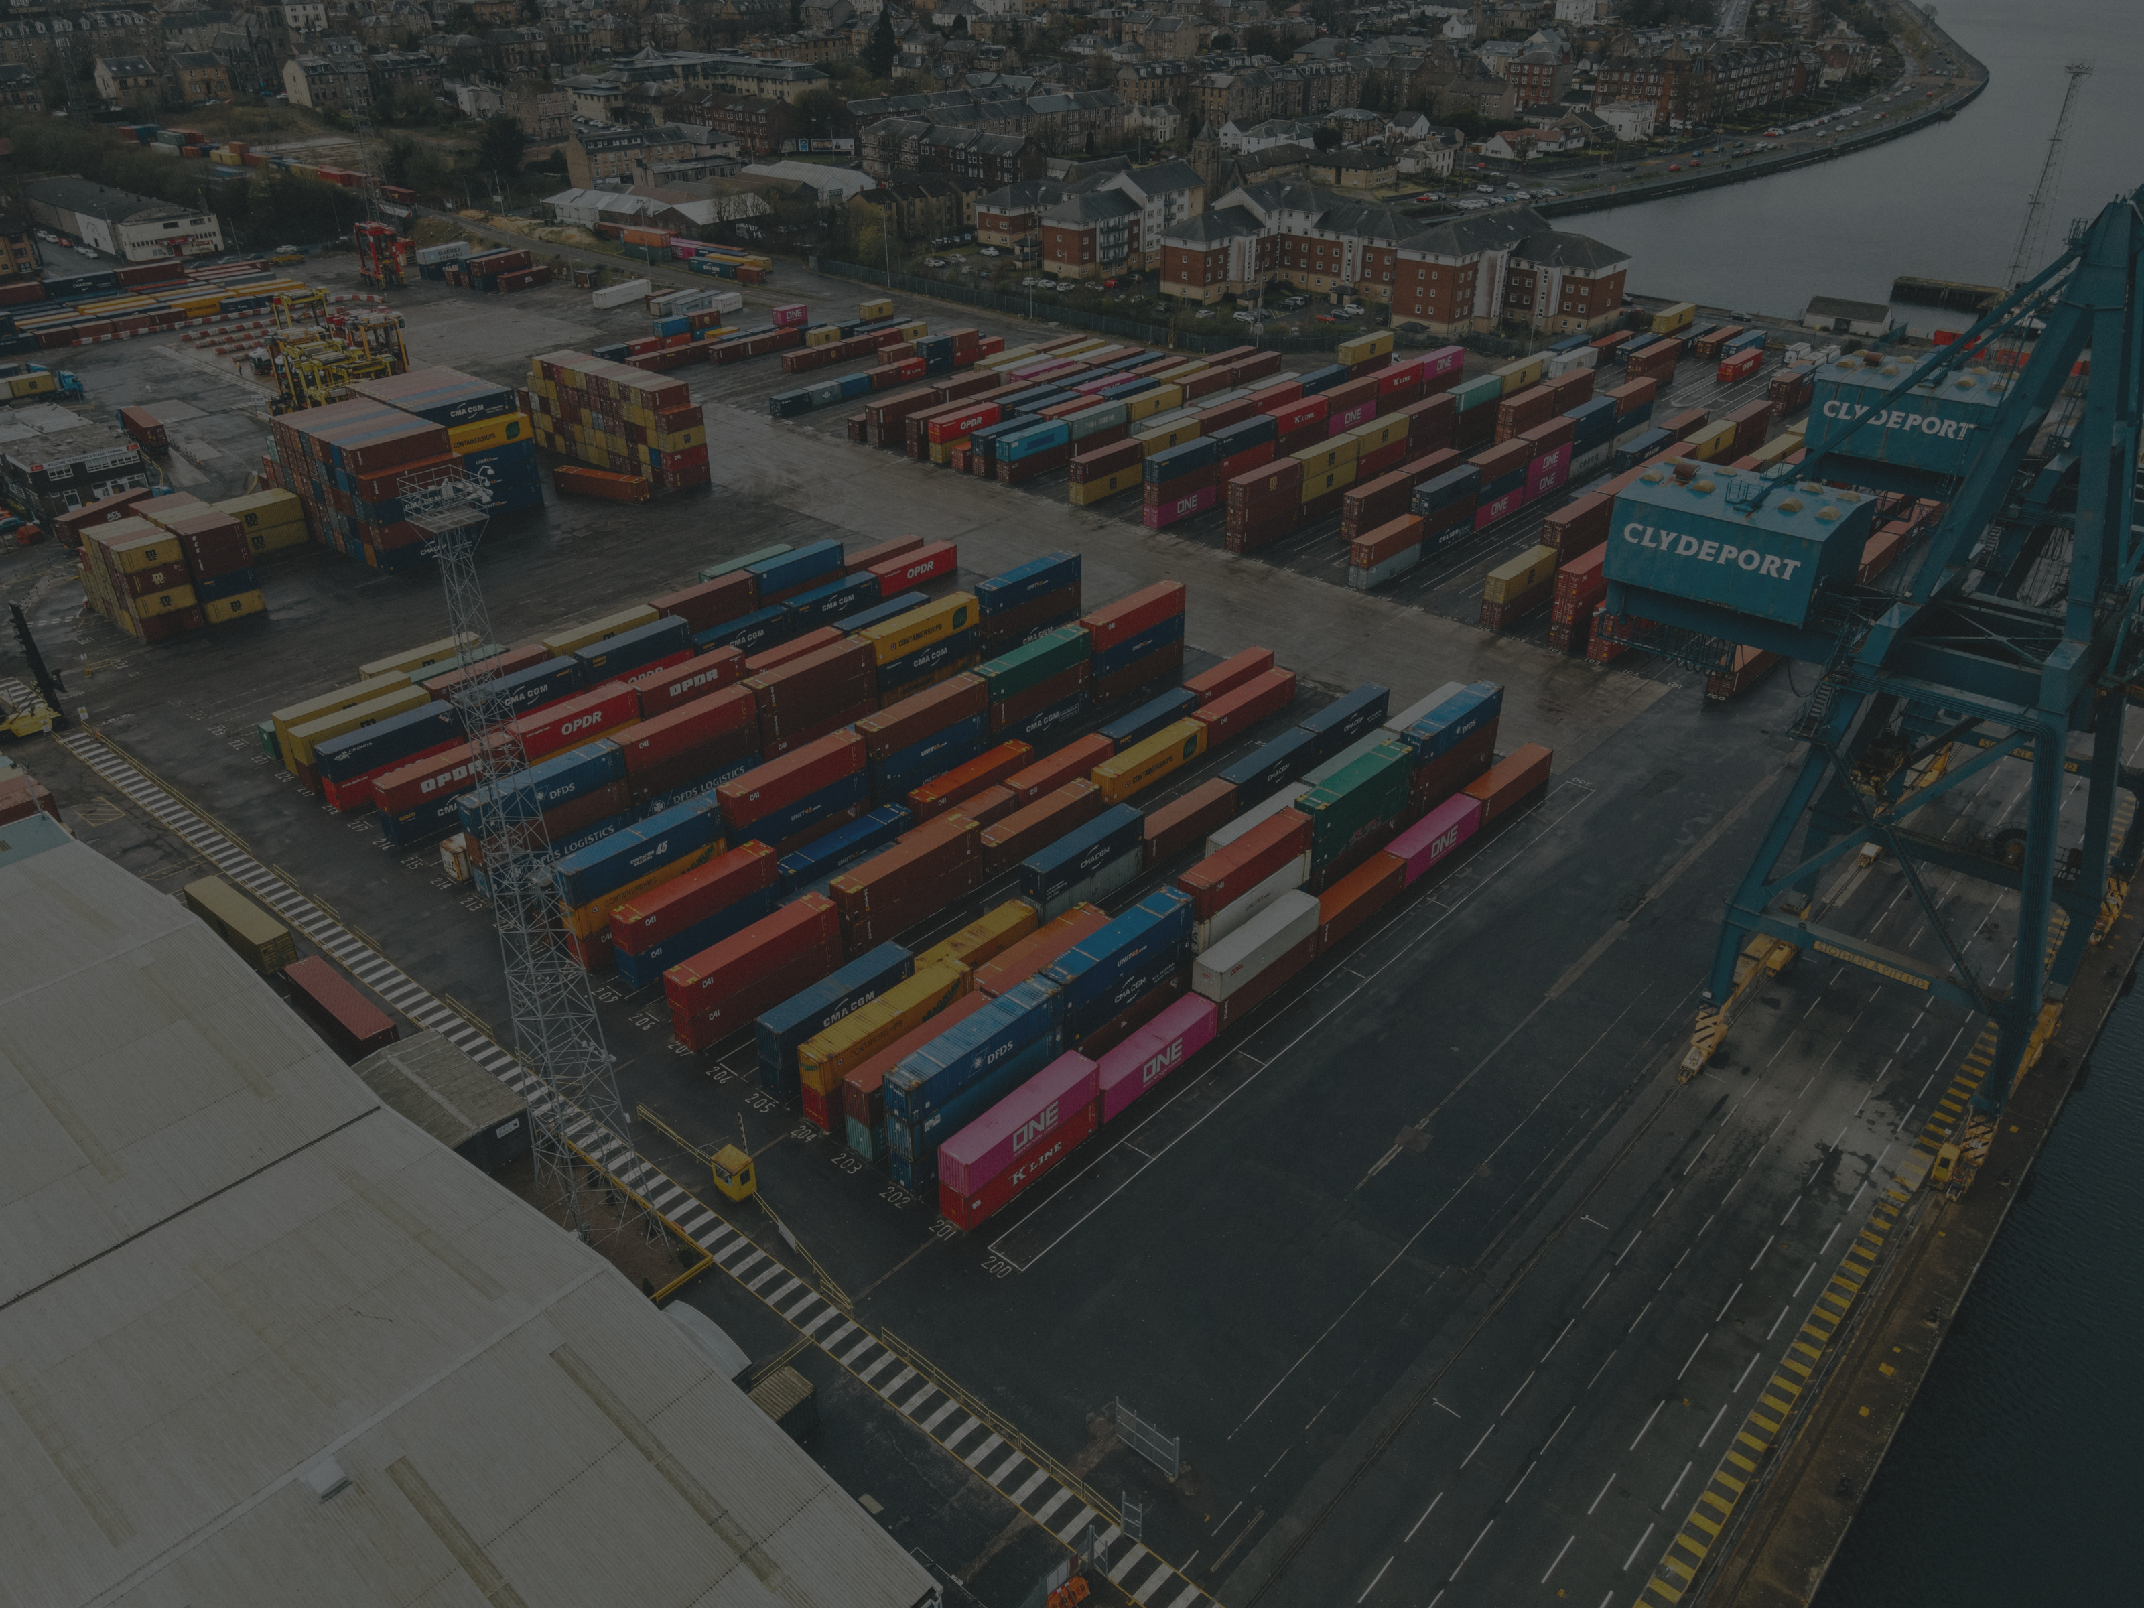
THANK YOU

